Slide 1
Третє засідання робочої групи з розроблення стратегії розвитку Нетішинської міської територіальної громади на період до 2027 року
1 листопада 2023 року
Notes:
1

Slide 2
1
Презентація попередніх напрацювань (стратегічне бачення, SWOT-аналіз, порівняльні переваги, виклики та ризики)
2
Визначення стратегічних, оперативних цілей та завдань стратегії
ОСНОВНІ
ПИТАННЯ
3
Оголошення про відбір ідей проєктів
4
Подальші кроки – загальний огляд графіку
роботи зі стратегічного планування

Slide 3
Сильні сторони | СЛАБКІ сторони
Компактна, комфортна та чиста територія громади; Позитивна вікова структура населення громади, де найбільшу частку (74%) становлять особи працездатного віку, а пенсіонери лише – 11%; Наявність на території МТГ підприємства загальнодержавного значення ВП «Хмельницька АЕС» ДП НАЕК «Енергоатом», яке створює більшу частину високооплачуваних робочих місць, що суттєво впливає на середній рівень доходів населення та є основним бюджетоутворюючим платником податків МТГ; Середній рівень заробітної плати у громаді вищий ніж в області; Наявність базових планувальних документів для розвитку соціально-побутової інфраструктури та бізнесу; Сприятлива екологічна ситуація, стан атмосферного повітря, водних ресурсів, ґрунтів перебуває в межах норми, збережено біорізноманіття природи; Високий рівень забезпеченості енергетичними ресурсами та потужна система енергомереж; Достатня кількість водних ресурсів для розвитку тепличного господарства; Наявність родовищ піску та глини для розвитку будівельної галузі; Наявні природні рекреаційні ресурси для відпочинку; Розвинена соціальна інфраструктура, а саме: спортивні, культурні, освітні та медичні об’єкти для забезпечення базових потреб мешканців громади; Впроваджена комплексна система відеоспостереження для підвищення рівня безпеки мешканців; Високий рівень фінансової самостійності бюджету; Порівняно нижчі з обласними тарифи на послуги теплопостачання; Низькі ставки місцевих податків для підприємців порівняно з іншими містами; Досвід ефективної співпраці з проєктами міжнародної технічної допомоги по залученню інвестицій та впровадженню енергозберігаючих технологій. | Природне та міграційне скорочення населення ; Високий рівень безробіття; Відсутність достатньої кількості вільних земельних ділянок для впровадження господарської діяльності; Відсутність системи переробки твердих побутових відходів; Зношеність основних фондів: інженерних мереж тепло-, водопостачання та водовідведення житлово-комунального господарства; Відсутність інфраструктури для організованого дозвілля жителів (торгівельно-розважальні центри); Недостатня кількість облаштованих захисних споруд цивільного захисту; Нестача публічних просторів для громадської та ділової активності; Недостатній рівень цифровізації базових публічних сервісів; Монопрофільність громади (залежність бюджету від надходжень одного платника податків); Значна частка обсягу вилучення коштів з бюджету громади до державного бюджету через реверсну дотацію. Недостатнє фінансове забезпечення делегованих державою повноважень ОМС; Відсутність ініціативи серед суб’єктів малого та мікропідприємництва щодо актуалізації бізнесу до потреб споживачів; Високі страхові складові інвестиційних проєктів, що зумовлені ризиком розташування поблизу АЕС; Низький рівень громадської активності мешканців щодо розвитку громади.

Slide 4
МОЖЛИВОСТІ | ЗАГРОЗИ
Поліпшення бізнес-клімату в Україні, вдосконалення системи стимулювання розвитку малого та середнього бізнесу; Будівництво нових енергоблоків, що сприятиме створенню нових робочих місць та збільшенню надходжень до бюджету громади; Участь у державних та регіональних програмах розвитку; Підвищення інвестиційної привабливості, зростання іміджу, посилення інтересу до громади; Міжнародна підтримка проєктів. | Продовження воєнних дій на території України; Погіршення демографічної ситуації в країні; Відтік висококваліфікованих трудових кадрів за кордон; Нестабільність національної валюти та інфляція; Загроза світової економічної кризи; Трансформація форми власності ВП «Хмельницька АЕС» ДП НАЕК «Енергоатом» (корпоратизація) із можливим скороченням чисельності персоналу; Зростання вартості енергоресурсів, висока вартість землі, нерухомості, орендної плати для малого та середнього бізнесу; Негативні зміни у національному законодавстві; Виникнення надзвичайних ситуацій природного та техногенного характеру; Підвищення податкового навантаження на суб’єкти господарської діяльності.

Slide 5
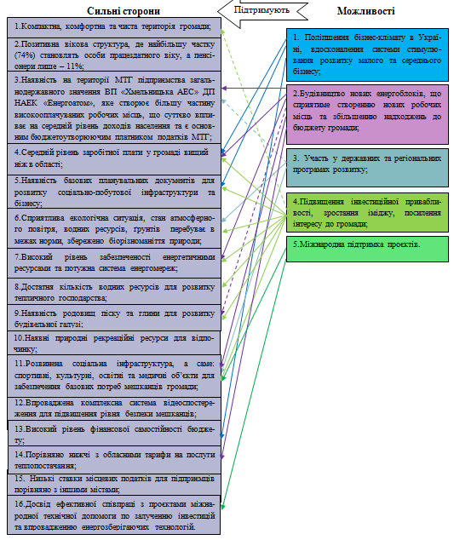
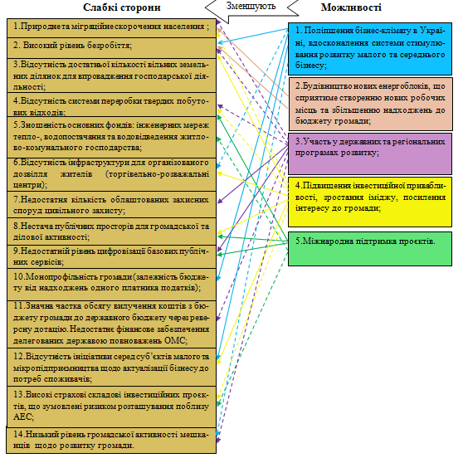
Порівняльні переваги
Виклики

Slide 6
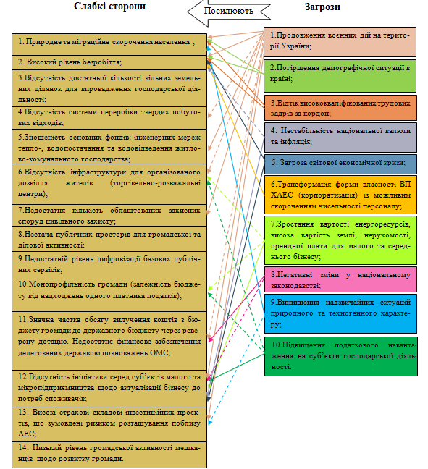
Ризики

Slide 7
Стратегічне бачення розвитку громади
Стратегічна ціль № 1
Стратегічна ціль № ...
Стратегічна ціль № 2
ОПЕРАЦІЙНА ЦІЛЬ № 1
ОПЕРАЦІЙНА ЦІЛЬ № 1
ОПЕРАЦІЙНА ЦІЛЬ № 1
ОПЕРАЦІЙНА ЦІЛЬ № ...
ОПЕРАЦІЙНА ЦІЛЬ № ...
ОПЕРАЦІЙНА ЦІЛЬ № 2
ЗА ВД. 2
ЗА ВД. 1
ЗА ВД. 1
ЗА ВД. 2
ЗА ВД. ...
ЗА ВД. 3
ЗА ВД. ...
ЗА ВД. 2
ЗА ВД. 3
ЗА ВД. ...
ЗА ВД. 3
ЗА ВД. ...
ЗА ВД. 2
ЗА ВД. 3
ЗА ВД. 1

Slide 8
Стратегічне бачення розвитку громади
- Нетішинська міська територіальна громада – громада з промислово розвиненою енергетичною галуззю та успішним підприємництвом.
- Комфортна та безпечна громада з покращеною інфраструктурою для проживання мешканців.
- Територія чистого навколишнього середовища з мальовничою природою, розташована на пісках Малого Поліського краю та є дружньою до довкілля.
- Уславлена громада культурних та спортивних талантів з високим освітнім/інтелектуальними потенціалом.

Slide 9
ОГЛЯД СТРАТЕГІЇ
Стратегічне фокусування
Стратегічне бачення
Стратегічна ціль 1
Стратегічна ціль 2
Стратегічна ціль 3
Стратегічна ціль ...
Створення стратегії
Фокусування компонентів
Реалізація стратегії
Цілі економічного розвитку
Цілі соціального розвитку
Цілі захисту та поліпшення довкілля
Програмування
Програма 1
Програма 2
Програма 3
Програма ...
заходи
проекти
заходи
проекти
заходи
проекти
заходи
проекти
Визначення показників для моніторингу та оцінки
Notes:
9

Slide 10
Стратегічні та оперативні цілі Державної стратегії регіонального розвитку України
Стратегічна ціль I. “Формування згуртованої держави в соціальному, гуманітарному, економічному, екологічному, безпековому та просторовому вимірах” | Стратегічна ціль II. “Підвищення рівня конкурентоспроможності регіонів” | Стратегічна ціль III. “Розбудова ефективного багаторівневого врядування”
Оперативна ціль 1 “Стимулювання центрів економічного розвитку (агломерації, міста)”. | Оперативна ціль 1 “Розвиток людського капіталу”. | Оперативна ціль 1 “Формування ефективного місцевого самоврядування та органів державної влади на новій територіальній основі” на засадах нового адміністративно-територіального устрою України.
Оперативна ціль 2 “Збереження навколишнього природного середовища та стале використання природних ресурсів, посилення можливостей розвитку територій, які потребують державної підтримки (макро- та мікрорівень)”. | Оперативна ціль 2 “Сприяння розвитку підприємництва, підтримка інтернаціоналізації бізнесу у секторі малого та середнього підприємництва. | Оперативна ціль 2 “Формування горизонтальної та вертикальної координації державних секторальних політик та державної регіональної політики”.
Оперативна ціль 3 “Створення умов для реінтеграції тимчасово окупованої території Автономної Республіки Крим та м. Севастополя, тимчасово окупованих територій у Донецькій та Луганській областях в український простір”. | Оперативна ціль 3 “Створення умов для реінтеграції тимчасово окупованої території Автономної Республіки Крим та м. Севастополя, тимчасово окупованих територій у Донецькій та Луганській областях в український простір”. | Оперативна ціль 3 “Побудова системи ефективного публічного інвестування на всіх рівнях врядування”.
Оперативна ціль 4 “Розвиток інфраструктури та цифрова трансформація регіонів”. | Оперативна ціль 4 “Сприяння впровадженню інновацій та зростанню технологічного рівня регіональної економіки, підтримка інноваційних підприємств та стартапів”. | Оперативна ціль 4 “Розбудова потенціалу суб’єктів державної регіональної політики”
Оперативна ціль 5 “Формування єдиного освітнього, інформаційного, культурного простору в межах всієї території України” | Оперативна ціль 5 “Сталий розвиток промисловості”. | Оперативна ціль 5 “Забезпечення рівних прав та можливостей жінок і чоловіків, запобігання та протидія домашньому насильству та дискримінації”.
Оперативна ціль 6 “Ефективне використання економічного потенціалу культурної спадщини для сталого розвитку громад” | - | Оперативна ціль 6 “Розбудова системи інформаційно-аналітичного забезпечення та розвиток управлінських навичок для прийняття рішень, що базуються на об’єктивних даних та просторовому плануванні”.

Slide 11
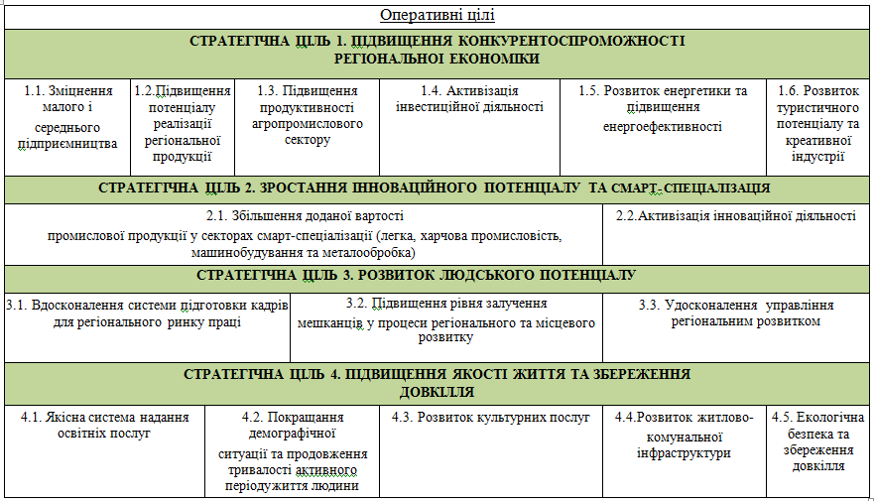
Стратегічні та оперативні цілі Стратегії регіонального розвитку Хмельницької області

Slide 12
Стратегічна ціль №1. Посилення конкурентноспроможності громади
Оперативна ціль 1.1. Розбудова енергетичної галузі громади
Оперативна ціль 1.2. Підтримка малого і середнього підприємництва
Оперативна ціль 1.3. Покращення інвестиційної діяльності
Завдання 1.1.1. Збільшення виробництва електроенергії за рахунок добудови енергоблоків ВП ХАЕС ДП НАЕК “Енергоатом”.
Завдання 1.2.1. Стимулювання МСП шляхом фінансової підтримки за рахунок місцевих бюджетів.
Завдання 1.3.1. Формування позитивного іміджу громади в контексті атомної енергетики дружньої до довкілля.
Завдання 1.2.2. Забезпечення сталого партнерства між представниками влади і бізнесу.
Завдання 1.3.2. Розповсюдження інформації про інвестиційні можливості громади та вільні виробничі площі, приміщення, земельні ділянки.
Завдання 1.1.2. Підвищення безпеки енергоблоків.
Завдання 1.2.3. Розвиток підприємницького потенціалу та налагодження ефективної системи консультативної допомоги суб’єктам господарювання.
Завдання 1.1.3. Створення комплексу з переробки радіоактивних відходів ВП ХАЕС ДП НАЕК “Енергоатом”.
Завдання 1.2.4. Стимулювання розвитку підприємницької ініціативи серед ветеранів війни та членів їх сімей.

Slide 13
Оперативна ціль 2.1. Удосконалення системи надання освітніх послуг
Стратегічна ціль №2. Підвищення стандартів якості життя та збереження довкілля
Завдання 2.1.1. Забезпечення рівних умов доступності населення для здобуття якісної повної загальної середньої освіти.
Оперативна ціль 2.3. Розширення можливостей для задоволення культурних та спортивних потреб, підтримка активного дозвілля
Оперативна ціль 2.4.
Зменшення шкідливого впливу на навколишнє середовище та енергозбереження
Оперативна ціль 2.6. Посилення громадської безпеки та цивільного захисту
Завдання 2.1.2. Розвиток дошкільної освіти.
Завдання 2.6.1. Організація та проведення практичних заходів щодо безпеки і захисту мешканців.
Завдання 2.3.1. Покращення умов для належного функціонування базової мережі закладів культури.
Завдання 2.4.1. Впровадження роздільного збирання компонентів твердих побутових відходів на території громади.
Завдання 2.1.3. Забезпечення інтелектуального і творчого розвитку дітей у закладах позашкільної освіти.
Завдання 2.6.2. Покращення фонду захисних споруд цивільного захисту.
Завдання 2.3.2. Організація та проведення культурно-мистецьких та просвітницьких заходів.
Завдання 2.4.2. Сприяння розвитку екологічної культури.
Оперативна ціль 2.2. Покращення системи надання послуг
Завдання 2.4.3. Впровадження та реалізація плану дій сталого енергетичного розвитку.
Завдання 2.3.3. Збереження та розвиток музейного фонду.
Завдання 2.2.1. Проведення заходів щодо запобігання захворювань, збереження здоров'я та профілактики виникнення соціально-негативних явищ.
Завдання 2.3.4. Популяризація розвитку фізичної культури та спорту.
Оперативна ціль 2.5.
Покращення комунальної інфраструктури
Завдання 2.5.1. Забезпечення населення питною водою належної якості.
Завдання 2.2.2. Модернізація та покращення закладів охорони здоров'я.
Завдання 2.2.3. Розвиток реабілітаційних послуг.
Завдання 2.5.2. Розвиток та модернізація мереж теплопостачання, гарячого водопостачання та водовідведення.
Завдання 2.2.4. Сприяння у наданні високоспеціалізованої кардіологічної допомоги.
Завдання 2.5.3. Розвиток вулично-дорожньої мережі.

Slide 14
Стратегічна ціль №3.
Розвиток людського капіталу
Оперативна ціль 3.1. Удосконалення управління місцевого розвитку
Оперативна ціль 3.3. Створення сприятливих умов для розвитку трудового потенціалу
Оперативна ціль 3.2. Підвищення соціальної активності та соціального забезпечення мешканців громади
Завдання 3.1.1. Сприяння активній участі громадськості у прийнятті рішень стосовно місцевого розвитку, забезпечення відкритості та прозорості у процесі управління.
Завдання 3.3.1. Співпраця між роботодавцями, центром зайнятості, професійно-технічним навчальним закладом та підприємствами для забезпечення ринку праці кваліфікованими кадрами.
Завдання 3.2.1. Підтримка волонтерського руху.
Завдання 3.1.2. Підвищення системи підготовки та кваліфікації фахівців місцевих органів виконавчої влади.
Завдання 3.2.2. Підтримка громадських об‘єднань та ініціатив.
Завдання 3.2.3. Посилення соціального захисту і підтримки громадян та сімей вразливих верст населення.
Завдання 3.3.2. Сприяння самозайнятості, профорієнтації, розвиток лідерських та підприємницьких навичок.
Завдання 3.1.3. Цифровізація публічних послуг.
Завдання 3.2.4. Створення безбар‘єрного простору.

Slide 15
Наступний крок – підготовка технічних завдань на проєкти розвитку. До кожного завдання
Завдання Стратегії, якому відповідає проект: | 1.2.2. Забезпечення функціонування мережі центрів надання адміністративних послуг.
Назва проекту: | 1.12. Створення міськобласного центру надання адміністративних послуг
Цілі проекту: | Реконструкція приміщення адміністративної будівлі за адресою: м. Рівне, майдан Просвіти, 2
Територія на яку проект матиме вплив: | м. Рівне (в т.ч. регіональний аспект)
Орієнтовна кількість отримувачів вигод | За січень-листопад 2013 року центром надання адміністративних послуг у м. Рівне надано суб’єктам звернень понад 28 тис. результатів адмінпослуг. З розширенням матеріально-технічної бази ЦНАПу передбачається збільшення обслуговування суб’єктів звернень та надання понад 20 тис. адмінпослуг.
Стислий опис проекту: | Тимчасове (діюче) приміщення ЦНАПу у м. Рівне складає 192,2 м² (вул.Степана Бандери, 59). В ЦНАПі укомплектовано 7 робочих місць для адміністраторів. На даний час, ЦНАПом надається суб’єктам звернень – 38 адміністративні послуги виключно виконавчих органів Рівненської міської ради. Виконавчим комітетом Рівненської міської ради спільно з облдержадміністрацією здійснюються відповідні організаційні заходи стосовно розширення матеріально-технічної бази для розміщення ЦНАПу для включення переліку та надання адміністративних послуг територіальних органів міністерств та відомств через міський ЦНАП.
Очікувані результати: | Реалізація вказаного проекту дасть можливість повноцінно забезпечити виконання основних вимог Закону України “Про адміністративні послуги”, постанови КМУ від 01.08.2013 № 588 та розпорядження КМУ від 16.05.2014 № 523.
Ключові заходи проекту: | Підготовка проектно-кошторисної документації на ремонт приміщення Проведення ремонту приміщення ЦНАПу Закупівля і встановлення обладнання ЦНАПу Навчання працівників ЦНАПу.
Період здійснення: | 2023 – 2025 роки:
Орієнтовна вартість проекту, тис. грн. | 2023 | 2024 | 2025 | Разом
 | 8000 | 2000 | 0 | 10000
Джерела фінансування: | Державний, обласний та міський бюджет м. Рівне, кошти проектів та програм МТД, кошти інвесторів
Ключові потенційні учасники реалізації проекту: | Виконавчий комітет Рівненської міської ради; Територіальні органи міністерств та інших центральних органів виконавчої влади (суб’єкти надання адміністративних послуг); Причетні установи та організації
Інше:

Slide 16
Подальші кроки:
загальний огляд графіку роботи зі стратегічного планування

